Slide 1
Agilní plánování
Václav Pergl

Slide 2
Obsah
Proč začalo Kerio agilnit ?
Co je SCRUM ?
A co na to Mařenka Poppendiecková ?
Plánovací úrovně
  Denní plánování
  Plánování iterace
  Plánování vydání (release)
  Plánování produktu
  Strategické plánování

Slide 3
Motivace – proč SCRUM?
Vybrali jsme nový webový framework a potřebovali ho ověřit na reálné aplikaci.
K ověření jsme zvolili jednodušší ze 2 možných – WebAdmin MailServeru.
Předtím jsme používali vlastní modifikaci metodiky MSF – Microsoft Solution Framework
Šok! Odhadli jsme že v 10 lidech budeme potřebovat 5-6 měsíců jenom na specifikace.
Jak 100hoven? Použijeme skrumáž! ;-)

Slide 4
Charakteristiky SCRUMu
Jedna z agilních metodik.
Postupuje v malých iteracích a přírustcích.
Předvedení fungující aplikace na konci každé iterace (jednou za 2-4 týdny).
Orientace na výsledek a problémy zákazníka.
Tým se „sám“ organizuje.
Žádná zázračná metoda!
Není potřeba dlouhé průpravy na začátku – jen otevřenou mysl
Minimálně na začátku není potřeba složitý software.
Notes:
Jednoduchý software – tabulkový procesor

Slide 5





24 hours
Sprint
2-4 weeks
Sprint goal
Accounts
Sprint backlog
Potentially shippable
product increment
Scheduling
Accounts
IP Address
Statistics
IP Address
Scheduling
Statistics
Product
backlog

Slide 6

Motto
„These days we do not program software module by module;
we program software feature by feature.“
Mařenka Poppendiecková
Notes:
Jednoduchý software – tabulkový procesor

Slide 7


Sequential vs. overlapping development
Requirements
Design
Code
Test
Rather than doing all of one thing at a time...
...Scrum teams do a little of everything all the time
Notes:
Jednoduchý software – tabulkový procesor

Slide 8
Plánovací úrovně
Strategické plánování
Plánování produktu
Plánování vydání (release)
Plánování iterace
Denní plánování

Slide 9


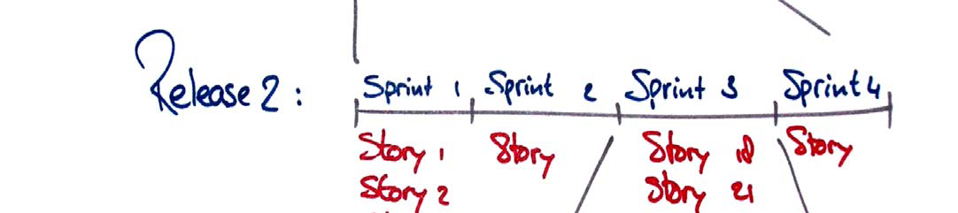
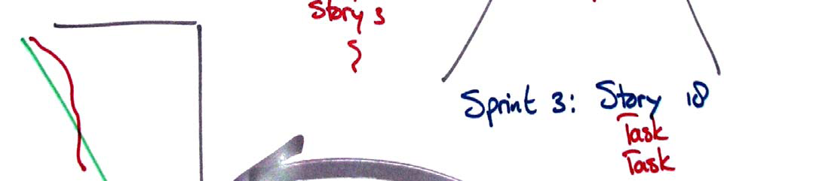
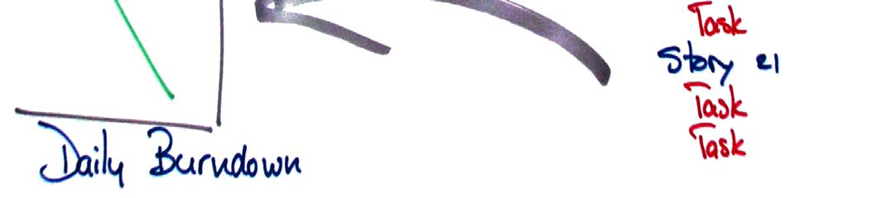
Detaily přidávej, až je to třeba

Slide 10
Denní plán
Kdy: každý den, ve stejný čas, na stejném místě, stejní lidé
Kdo: vývojový tým (mlčící návštěvníci vítáni)
Co:
  Co jsem udělal včera
  Co plánuji dělat dnes
  Jaké mám překážky v práci

Slide 11
Denní plán - sledování
Datum: 5.3.2009 Přítomni: jburic, mroharik, nemec, oleopold
utilizace: [4.35cd]
nemec [60%] (prednaska MS2, WM2)
Q1: internet connections (ssec), attachement filte
Q2: fake data pro internet connections (ssec), attachement filter
oleopold [70%] (prednaska MS2, WM2)
Q1: logy export, upravy dle IDL
Q2: logy dle IDL, mergovani engine
vkopcil [100%]
Q1: aktivace uzivatelu
Q2: aktivace uzivatelu
Q3: - nešel autobuild

Slide 12
Denní plán – sledování - graf

Slide 13
Plán iterace
Kdy: před zahájení každé iterace
Kdo: vývojový tým, produktový manažer, architekt a případně další význační odborníci
Co: plán iterace, story rozložené na úkoly, odhady, závislosti,..

Slide 14
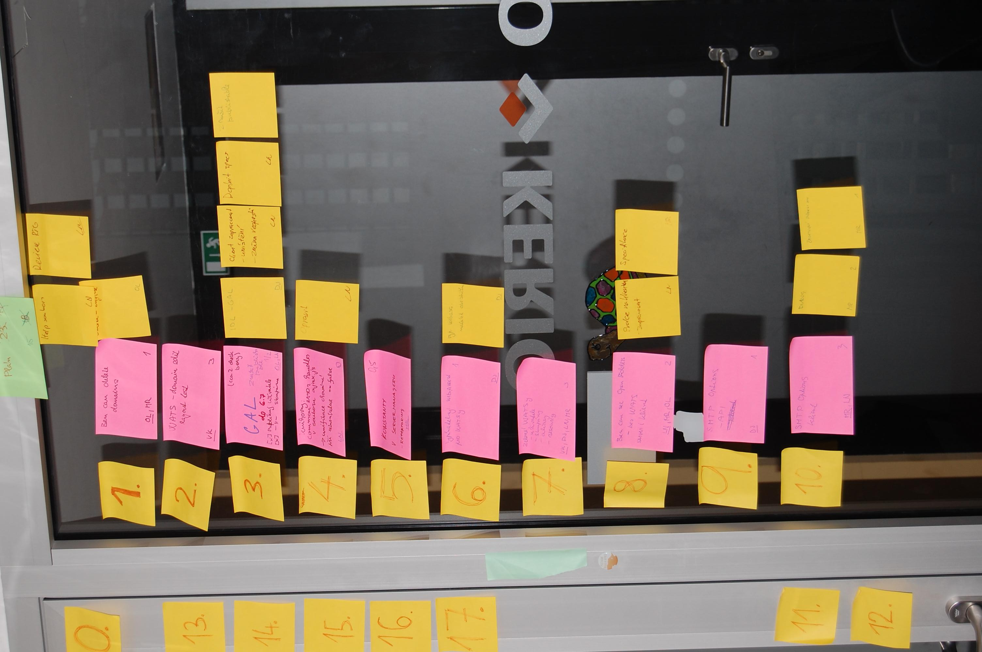
Plán iterace
Backlog

Slide 15
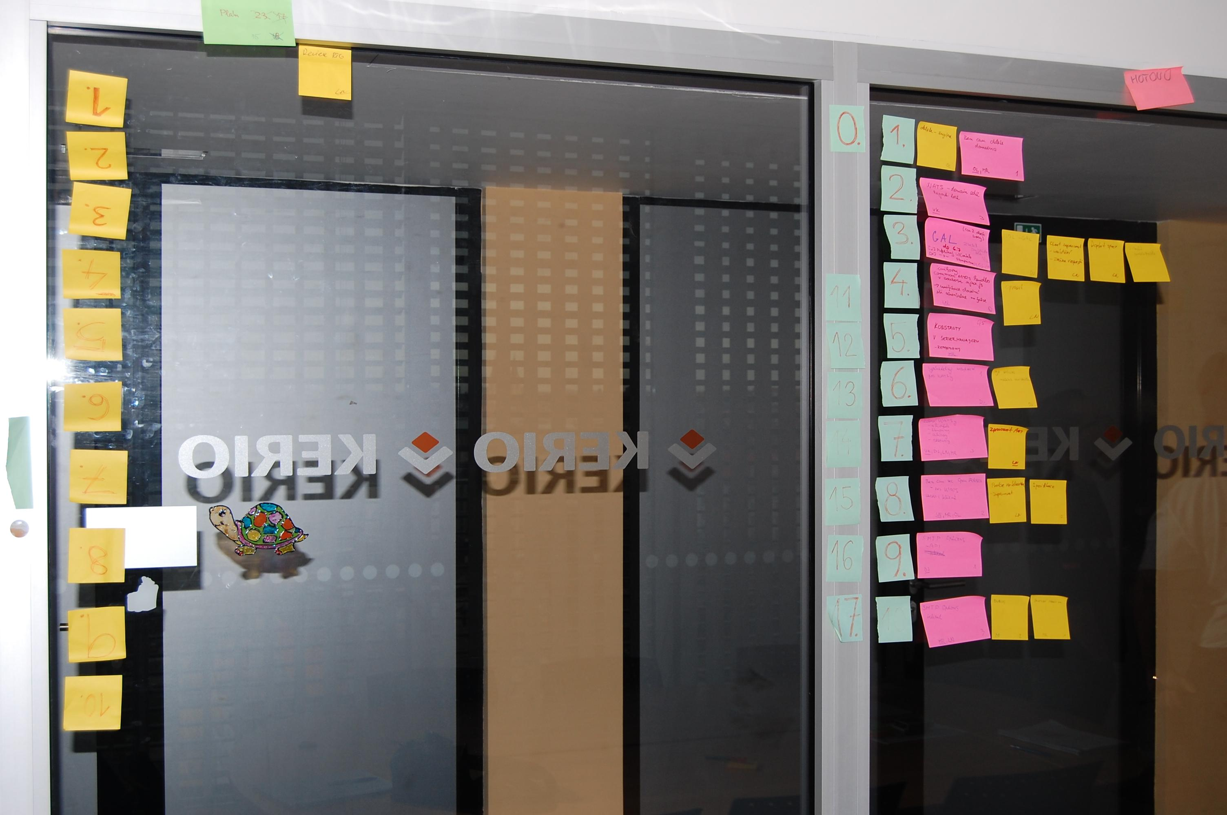
Ideální výsledek sprintu

Slide 16
Vyhodnocení iterace - produkt
Kdy: po ukončení každé iterace
Kdo: produktový manažer, vývojový tým a případně další zainteresované osoby
Co:
  Vývojový tým předvede produktovému manažerovi výsledky iterace (žádné slajdy, ale produkt!)
  Vedoucí týmu seznámí přítomné s hodnotami metrik iterace
  Tým diskutuje vliv výsledků iterace na budoucí plánování

Slide 17
Vyhodnocení iterace - proces
Kdy: po ukončení (každé) iterace
Kdo: vývojový tým
Co: zhodnotí se postupy (procesy) a navrhnou se zlepšení pro příští iteraci(e).
  Co funguje ponechat.
  Co nefunguje zahodit. Nemilosrdně!
  Sběr nových nápadů na zlepšení a jak je uvést v život.

Slide 18
Plánování vydání (Release)
Kdy:
  vždy na počátku release cyklu
  po schválení projektu
Kdo: produktový manažer, vývojový tým architekt, …
Co:
  inspekce funkcionality (epics) v produktovém backlogu
  rozepsání funkcionality na stories
  odhady stories
  Bližší seznámení týmu se stories
  Prioritizace a odhad přiřazení do iterací
  Release Vision/Scope dokument

Slide 19
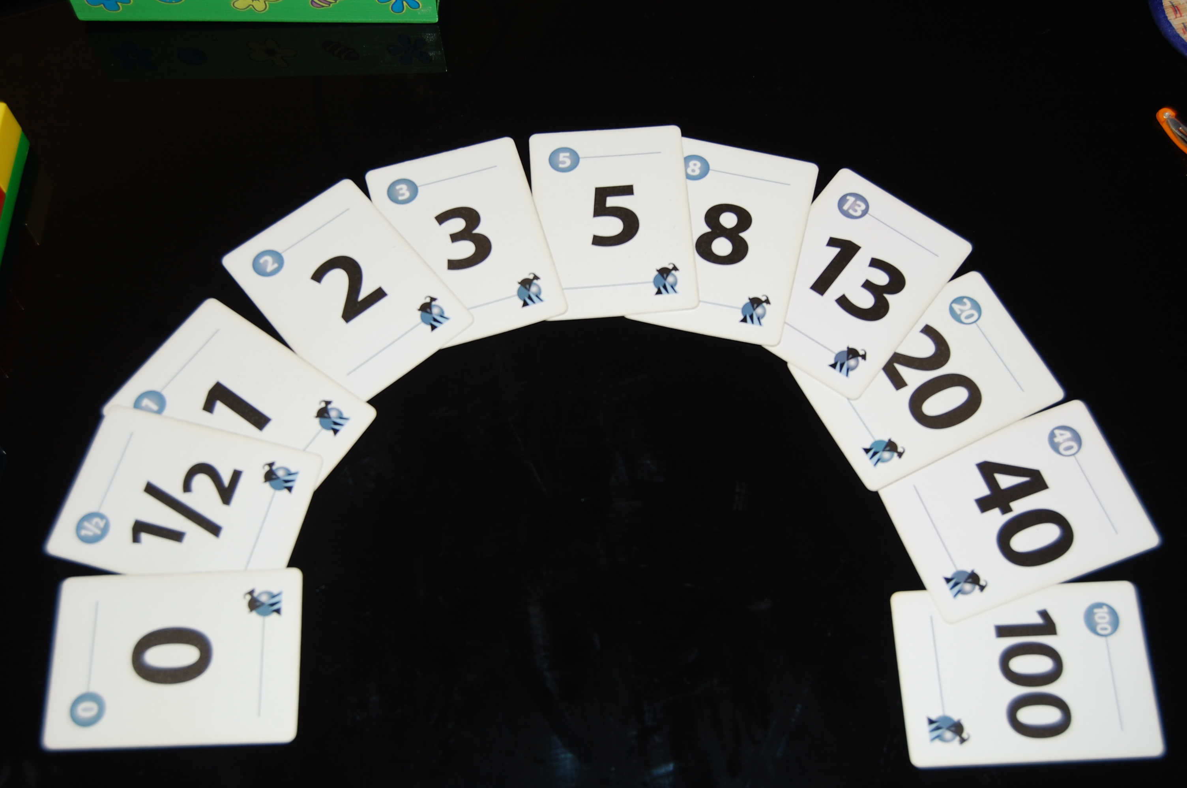
Jak odhadovat

Slide 20
Graf zbývající práce (burndown chart)

Slide 21
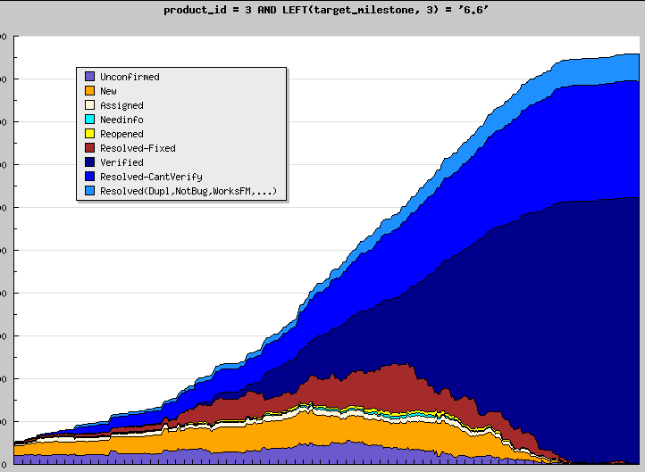
Graf práce - bugfix (burnup chart)

Slide 22
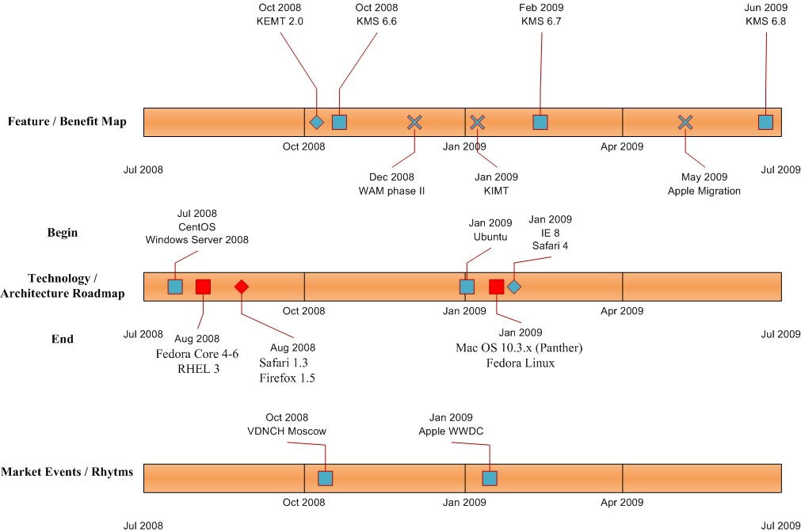
Roadmapa produktu
Kdy: obvykle v období plánování releasu, když se něco děje
Kdo: produktový manažer, architekt, management, …
Co:

Slide 23
Backlog produktu
Kdy: obvykle po skončení iterace
Kdo: produktový manažer, architekt
Co:

Slide 24
Strategická vize produktu
Kdy: v období plánování releasu
Kdo: produktový manažer, top management team, architekt
Co: Elevator statement, product vision box, …
“For (target customer) who (statement of the need) the (product name) is a (product category) that (product key benefit, compelling reason to buy). Unlike (primary competitive alternative), our product (final statement of primary differentiation).”

Slide 25
Závěr
Otázky ?
vpergl@kerio.com

